Slide 1
SFC Unlisted Products
Raymond
数据截止日：2022-11-26

Slide 2
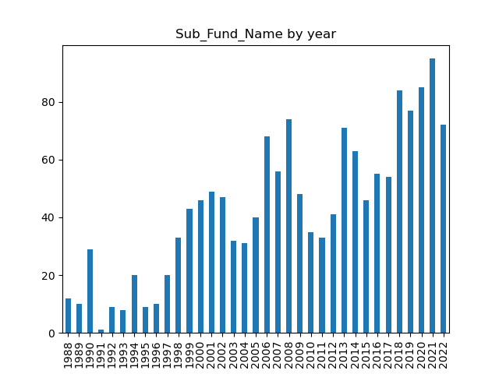
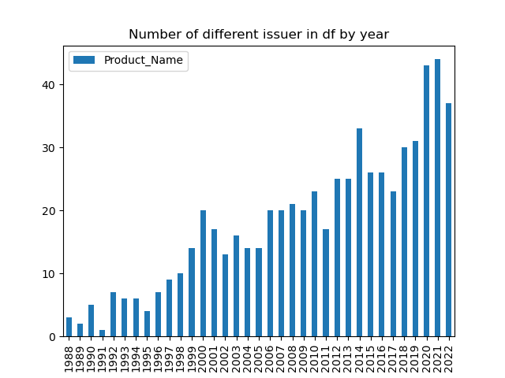
Stats. overview
1,506 条有效产品数据
102家发行商
时间分布

Slide 3
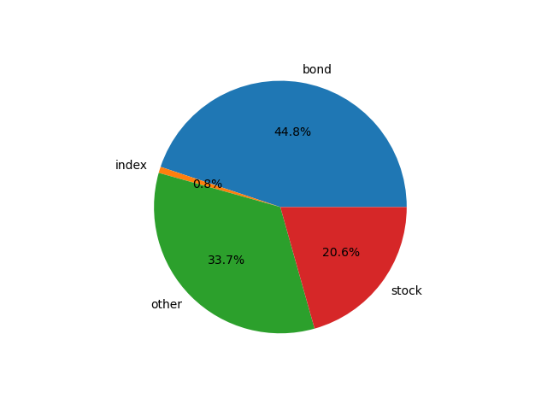
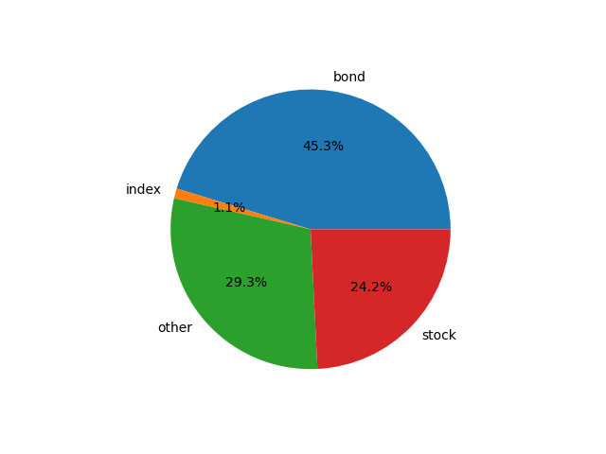
Investment type
Bond: 债券以及MM等稳健性资产过半
Stock: 权益型（传统）
Other: 权益型（量化，ESG，新兴产业）
Index: 指数型
2020-2022
2012-2022

Slide 4
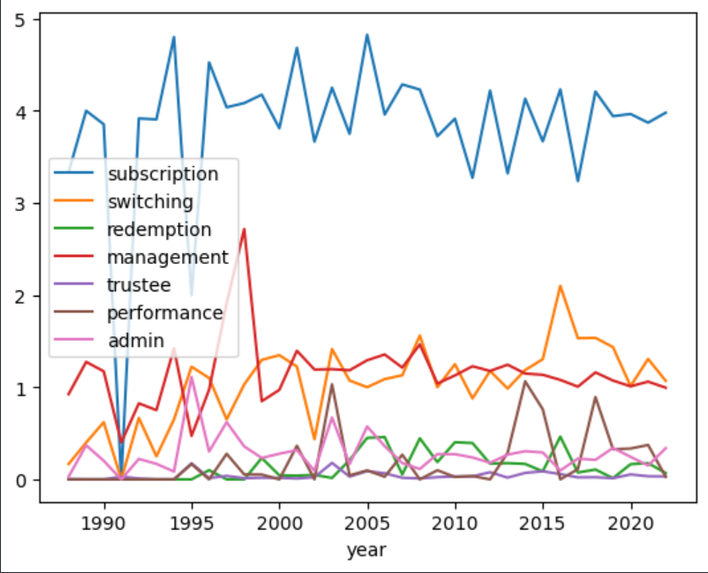
Fee
Overview of average(include 0%)

Slide 5
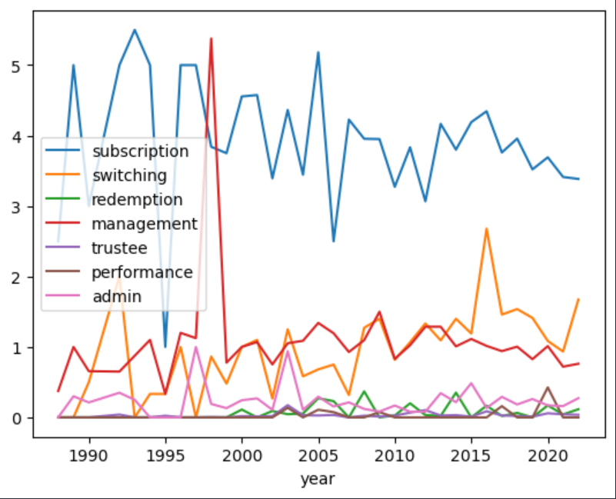
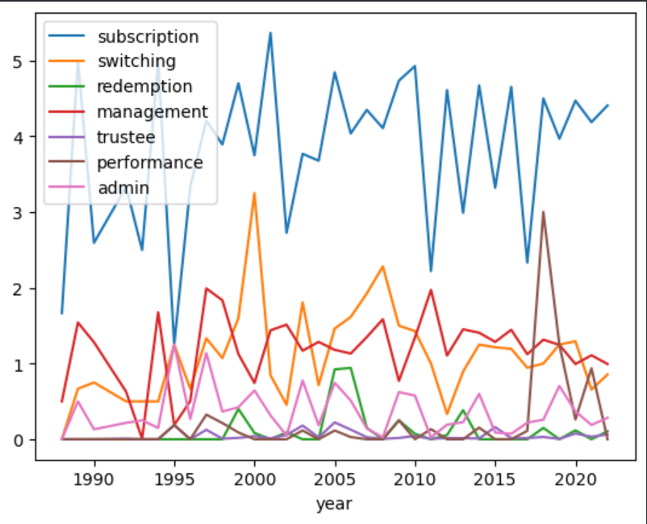
Fee
债基：subscription/management fee近三年来下行
股基：performance fee近三年方差很大，其中部分量化产品高达20%。

Slide 6
Strategy trend
近三年来‘定制化’产品占比提升，从数据上体现为费率，投资范围等量化指标方差增大。
对于投资策略的文本分析提取出的关键词中‘Sustainable, ESG, New energy, Medical, Multi-factor(quant)’的词频有明显升高。
本年度的全球熊市行情目前没有在产品发行上有明显影响，后续待观察。

